Slide 1
Кількість населення України. Відтворення населення. Чинники народжуваності й смертності, їх просторові відмінності.Особливості вікового і статевого складу. Міграційні процеси. Українці на світовому ринку праці. Демографічна політика. Система розселення. Міські агломерації, урбанізація, субурбанізація і джентрифікація. Практична робота 9. Аналіз картограм народжуваності, смертності, природного приросту, густоти населення, урбанізації
Бартош Є.М.

Slide 2
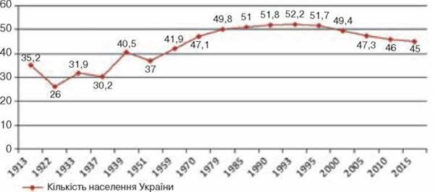
Зміна кількості населення України, млн. осіб
Поясніть зменшення населення у 1922, 1937 та 1951 роках.

Slide 3
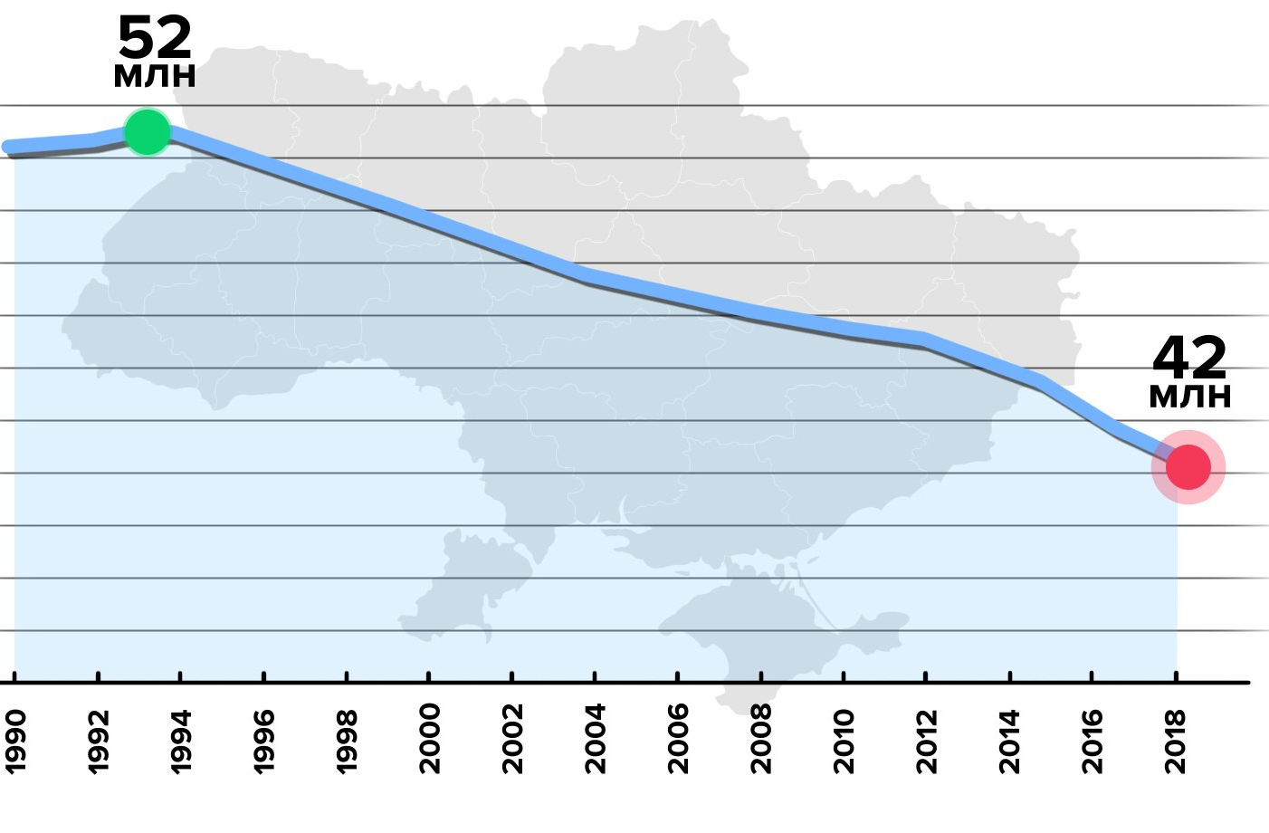
Демографічна криза – глибоке порушення відтворення населення, що загрожує його існуванню.

Slide 4
Причини низької народжуваності, характерні для країн І типу відтворення
зайнятість жінки в суспільному виробництві та зацікавленість у кар’єрі – менше можливостей мати велику кількість дітей;
діти в індустріальному суспільстві потребують витрат на освіту тощо;
наявність соціальних гарантій та пенсійного забезпечення позбавляють дітей функції годувальників та догляду за батьками в старості;
вікова структура (низька частка жінок у фертильному віці);
низька дитяча смертність – майже гарантоване виживання немовлят позбавляє необхідності мати «запасних» дітей;
економічна незалежність жінок позбавляє необхідності створювати сім’ї;
велика кількість неповних сімей та неодружених – у них менше дітей;
високий рівень урбанізації: зайнятість дітей у містах нижча ніж у селах, а освіта та виховання – дорожчі;
низький вплив традицій, релігії – велика кількість дітей не престижна, контрацепція та аборти – не заборонені;
пізні шлюби скорочують придатний для народження дітей період;
висока грамотність населення та доступність сучасної контрацепції.

Slide 5
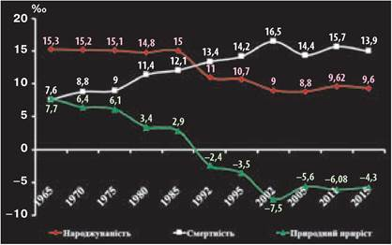
Зміна показників природного руху населення України
Визначте рік, з якого природний приріст став від'ємним

Slide 6
Українські причини низької народжуваності (характерні тільки для нашої країни, або крім неї, для інших постсоціалістичних країн)
висока частка старших вікових груп математично зменшує кількість народжень на 1000 жителів;
екологічні наслідки ЧАЕС викликали у деяких категорій українців страх народження хворих дітей;
еміграція молоді призводить до прискореного «старіння» нації;
соціальна незахищеність молодих сімей (відсутність власного житла, проблема першого працевлаштування, фінансова залежність від батьків);
масове регіональне безробіття сприяє тривалому проживанню чоловіків та їх дружин у різних регіонах;
велика кількість абортів, особливо «перших», часто призводить до подальшої бездітності!

Slide 7
Причини переважання жінок
Війни – під час них гинуть переважно чоловіки:
ІІ Світова
регіональні (афганська)
україно-російська війна 2014 року
2) небезпечні професії (водії, шахтарі, моряки)
3) небезпечні звички (паління, алкоголізм…) більше поширені серед чоловіків
4) більша фізіологічна стійкість жіночого організму до навколишнього середовища

Slide 8
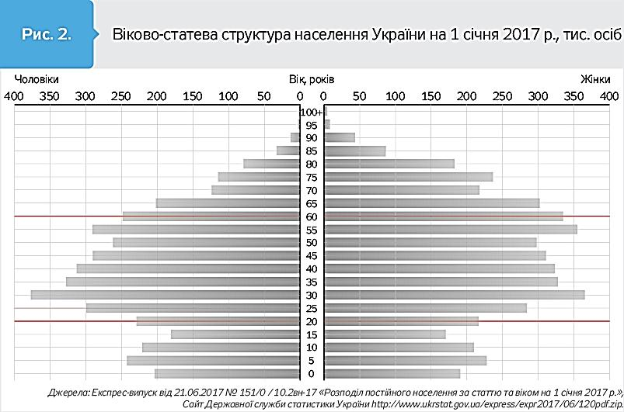
Вліво (для чоловіків) і вправо (для жінок) будуються стовпчикові діаграми

Slide 9
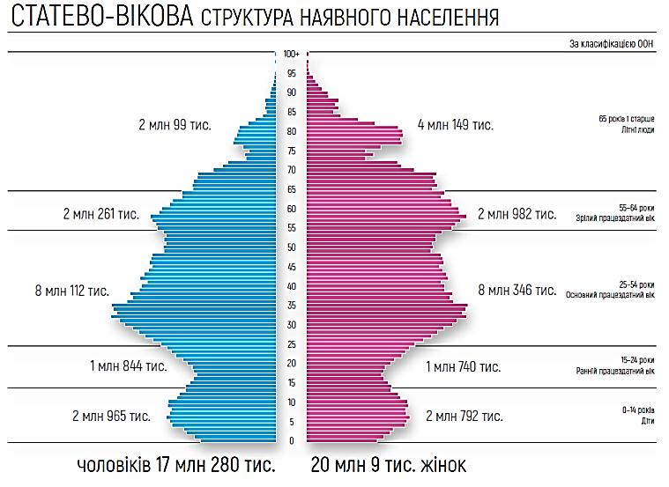

Slide 10
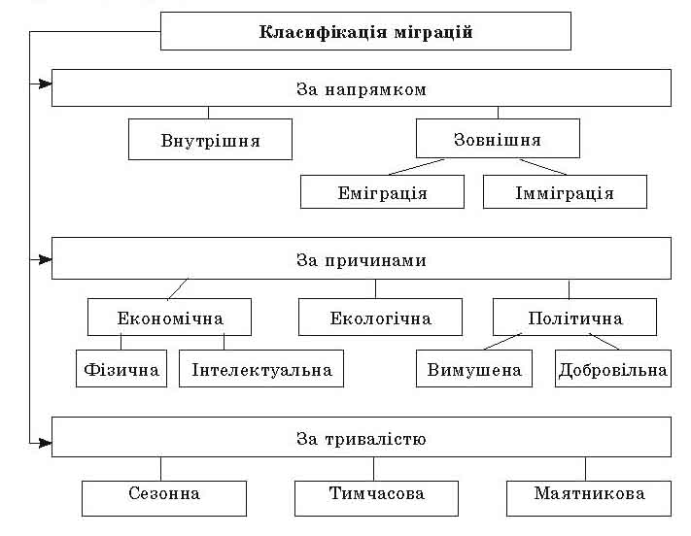

Slide 11
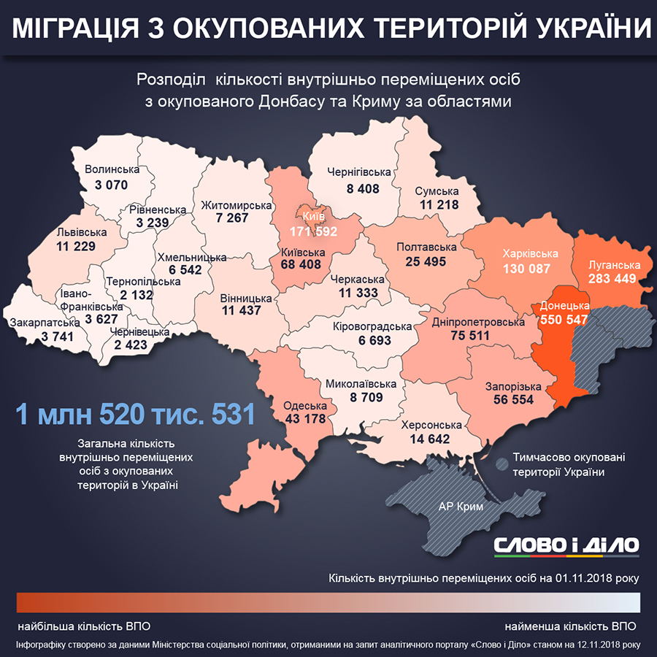

Slide 12
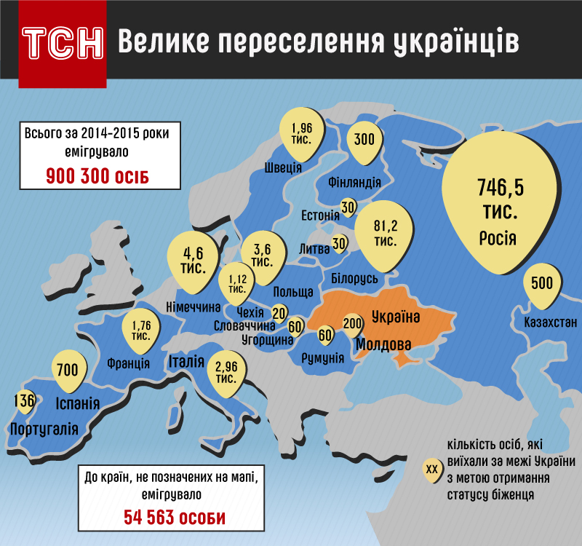

Slide 13
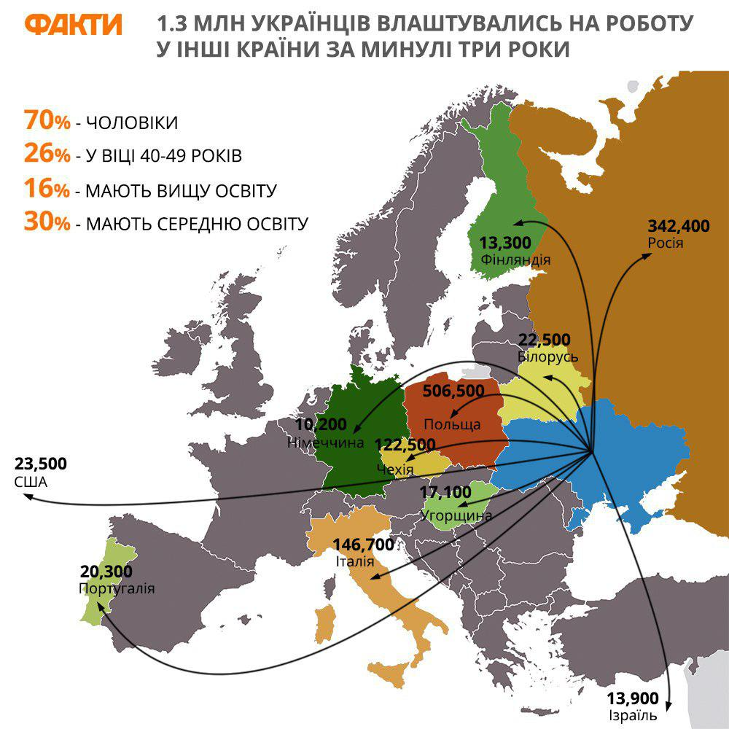

Slide 14
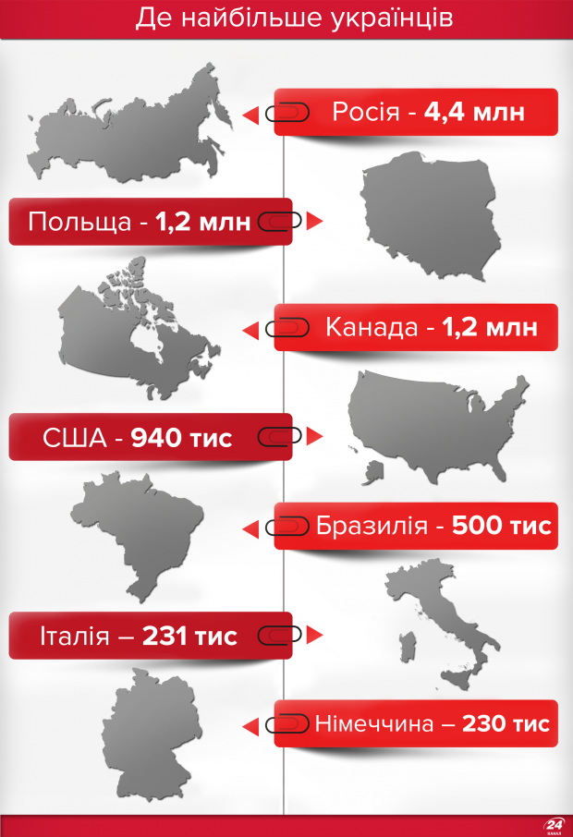

Slide 15
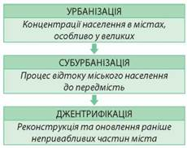
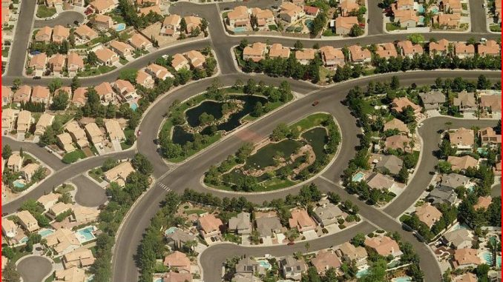
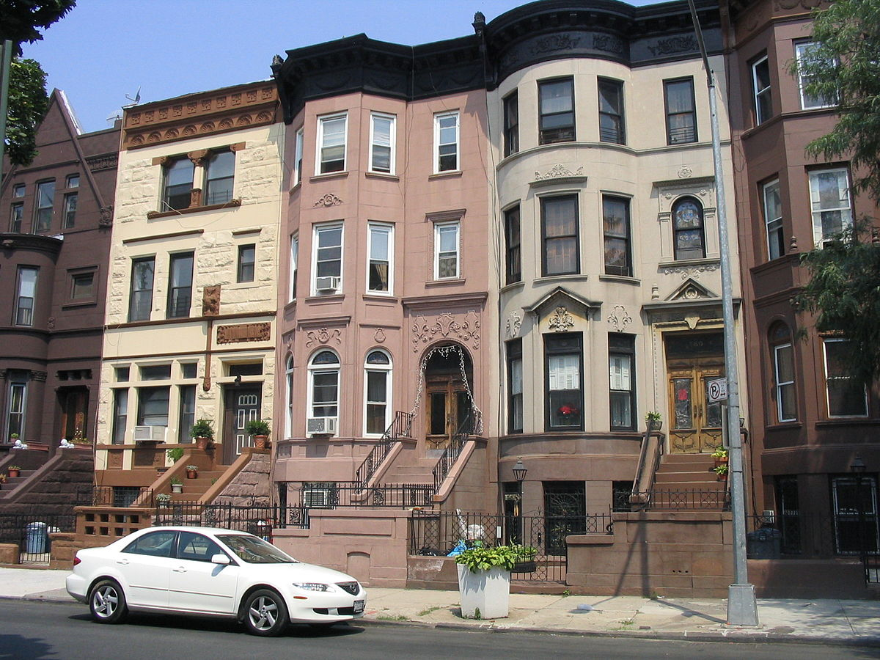
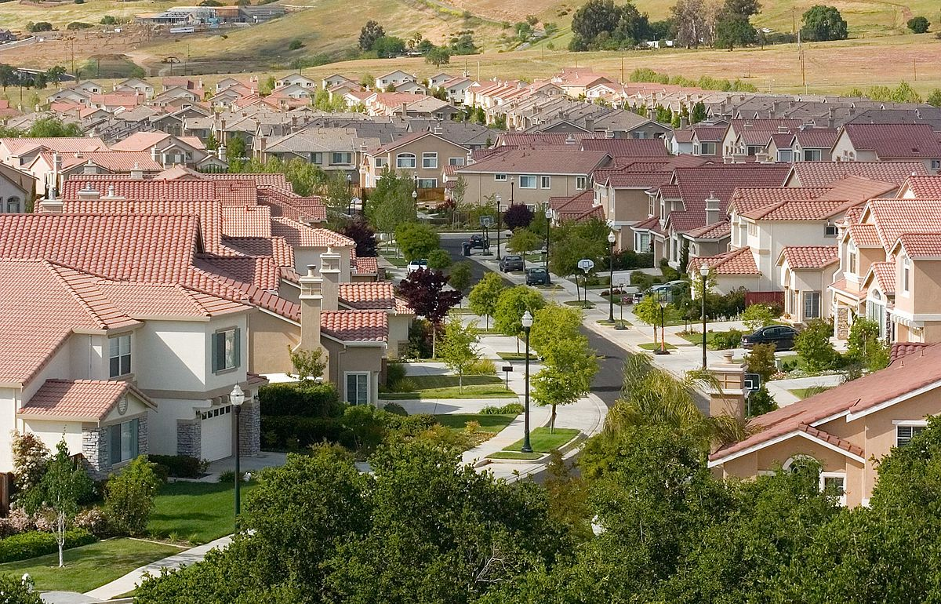

Slide 16
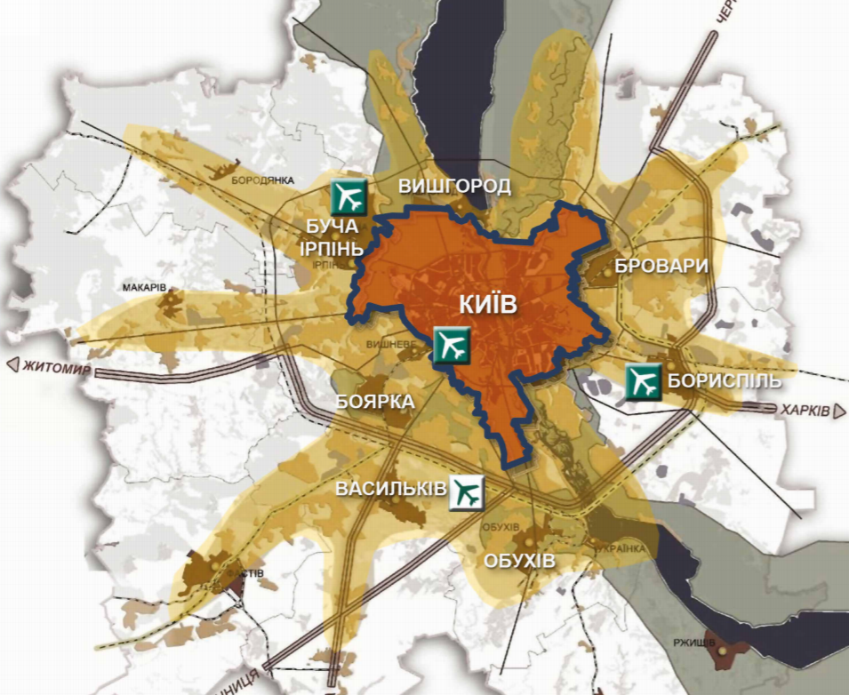

Slide 17
Практична робота 9. Аналіз картограм народжуваності, смертності, природного приросту, густоти населення, урбанізації в Україні
Проведіть аналіз картограм наступних слайдів, визначивши найбільш важливі географічні аспекти (закономірності, регіони з найбільшими та найменшими показниками), поясніть причини!

Slide 18
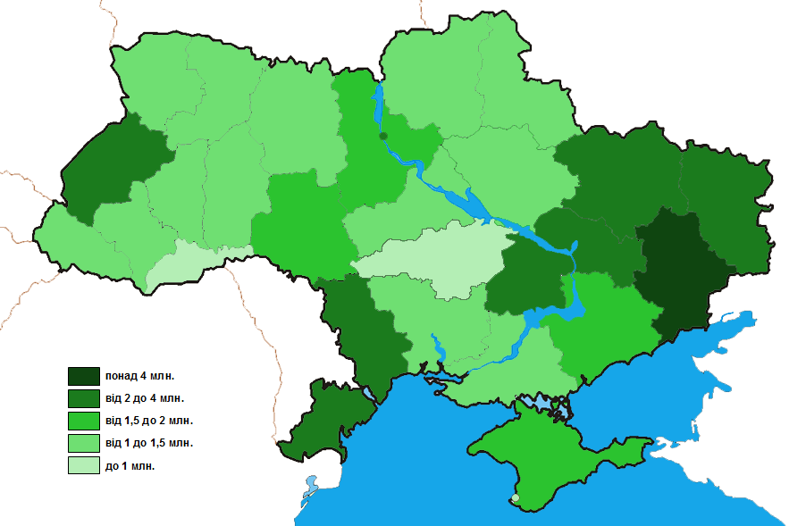
Картограма розподілу населення за областями

Slide 19
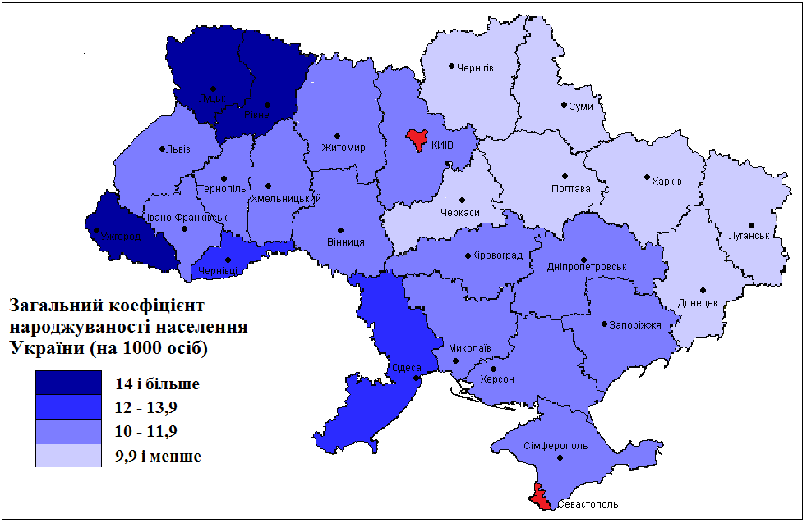

Slide 20
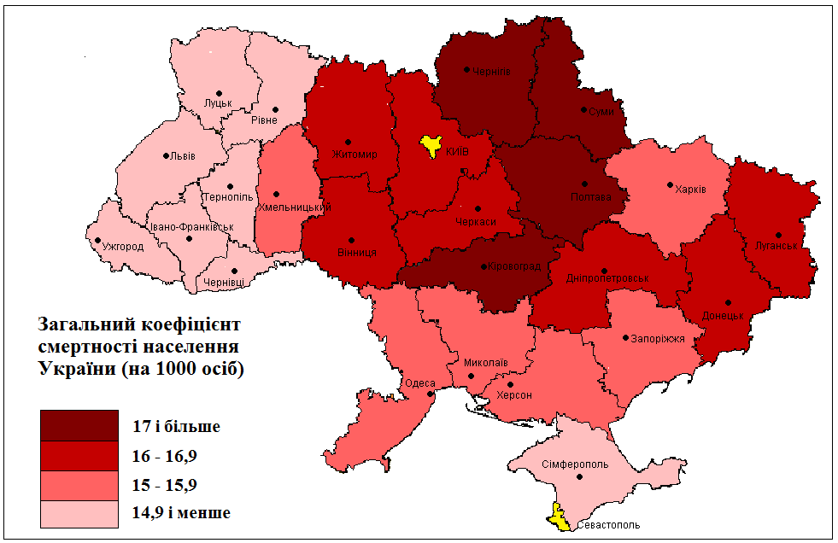

Slide 21
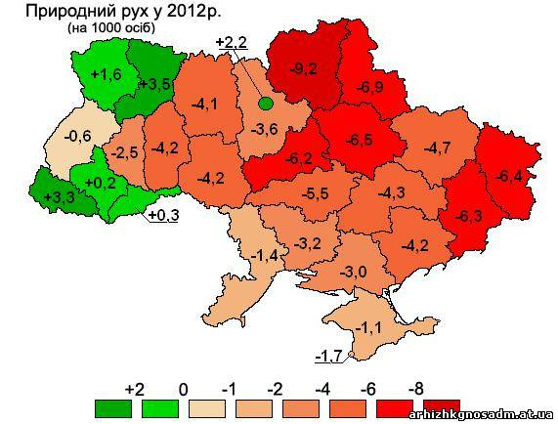

Slide 22
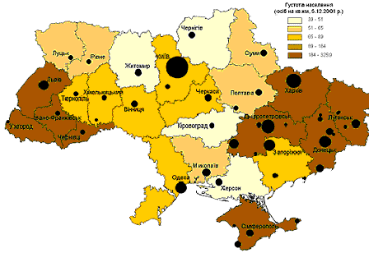

Slide 23
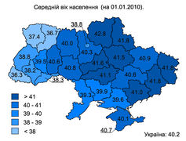

Slide 24
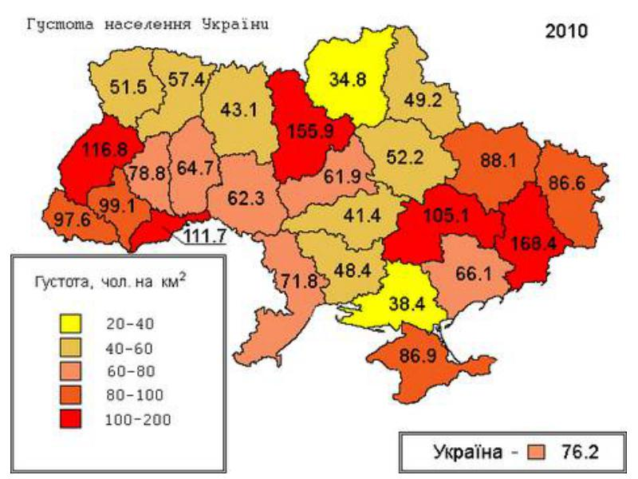

Slide 25
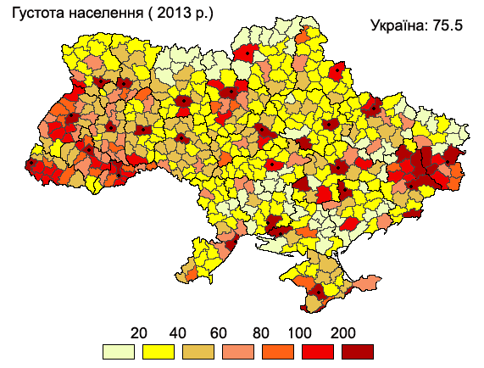

Slide 26
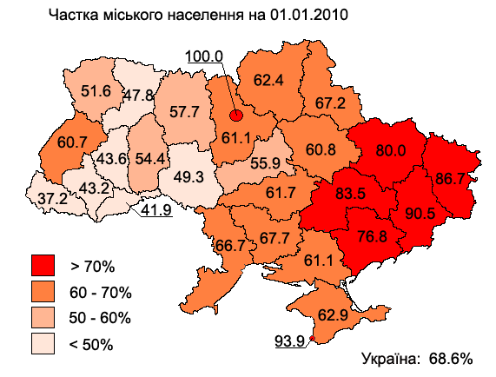

Slide 27
Домашнє завдання
Опрацювати § 29, вивчити терміни.

